Slide 1
목차

Slide 2
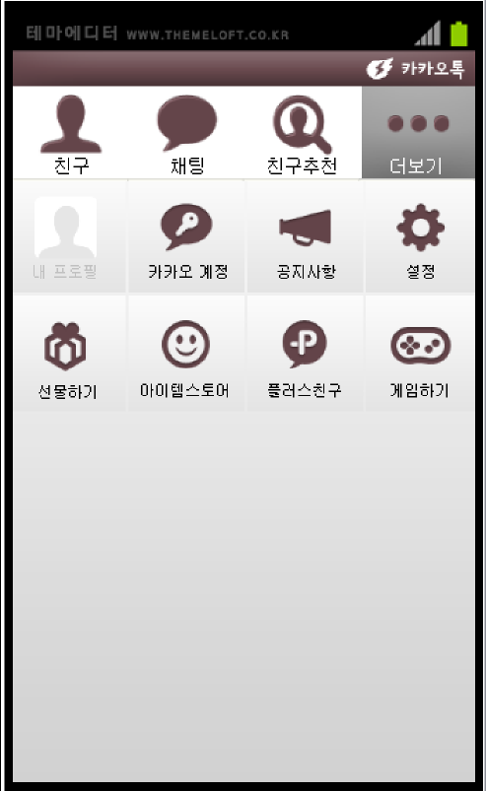
목표 정리 [글 설명]
저작기능상세화면정의서에서는 카카오톡 테마분석가이드 변환가능목록탭의 리스트와 매핑하여 Resource와 디자인을 총괄 작업해 주실 맴버님들이 어떠한 아이콘, 색감, 디자인 등등을 쉽게 알 수 있도록 함에 목적을 두고 있습니다.
KT-R-062
<문서예제>

